Slide 1
はじめての GitHub
仕組みと AI 連携を知り、ブラウザーで使ってみる
初心者向け 約40分＋操作演習
Notes:
今日のゴール: Privateリポジトリを作り、READMEを編集してコミットし、履歴を確認する。

Slide 2
今日のゴール
GitHub が必要になる場面を説明できる
変更を記録し、人や AI と確認する流れがわかる
自分のリポジトリで基本操作を試せる
操作演習はブラウザーだけで完結します。
02
Notes:
説明約40分と操作演習。プログラミングや専用アプリは不要。参考: 添付ガイド。

Slide 3
同じファイルを直し続けると困ること
例：Webサイトの index.html を何度も更新する
どれが最新版？
変更の順番と内容を記録する
前の文章に戻したい
以前の状態を履歴から調べる
人や AI が直した
差分を見て、採用するか決める
GitHub は、これらの確認を一つのプロジェクト内で行えるようにします。
03
Notes:
GitHubのリポジトリ、履歴、プルリクエストを使う動機。参考: 添付ガイド、https://docs.github.com/en/pull-requests/get-started/about-pull-requests

Slide 4
リポジトリはプロジェクトの置き場所
Repository：my-first-notes
ファイル
変更履歴
共同作業
README.md、memo.txt
コミットと差分
提案とレビュー
一つのリポジトリで、ファイルと「どう変わったか」を管理します。
04
Notes:
リポジトリはファイルと変更履歴を持ち、GitHubはプルリクエストなどの共同作業機能を提供。参考: 添付ガイド、https://docs.github.com/en/pull-requests/get-started/about-pull-requests

Slide 5
Git、GitHub、AI エージェントの役割
Git
変更をコミットとして記録する仕組み
GitHub
リポジトリを共有し、提案を確認する場所
AI エージェント
許可されたファイルを読み、変更案を作る実行者
使い分け：AI が作業しても、採用する内容は人が確認します。
05
Notes:
Gitはバージョン管理。GitHubは共同作業の場。AIエージェントは接続と権限を与えた範囲でタスクを実行できる。製品・プランによって機能は異なる。参考: https://docs.github.com/en/copilot/concepts/agents/about-third-party-coding-agents

Slide 6
コミットと差分
コミットは変更を記録する区切り。差分は前後で変わった箇所です。
最初の状態
説明を追加
誤字を修正
コミット 1
コミット 2
コミット 3
差分の例
変更前：「GitHub を始めました」
変更後：「README を編集しました」
記録を開くと、何を変えたか後から確かめられます。
06
Notes:
例示の文章は架空。コミットと差分の概念。参考: 添付ガイド、https://docs.github.com/en/pull-requests/get-started/about-pull-requests

Slide 7
ブランチとプルリクエスト
完成版の main を保ちながら、別の場所で変更を提案します。
作業ブランチ
Pull request
main
Merge 後の main
main はそのまま
レビューで差分を確認し、よければ変更を取り込みます。
07
Notes:
GitHub Docs: branches isolate development, PR proposes changes between branches; review and checks precede merge. https://docs.github.com/en/pull-requests/get-started/about-pull-requests

Slide 8
AI エージェントとの共同作業
例：「Webサイトの見出しを直して」と依頼した場合
人：依頼
AI：変更
GitHub：PR
人：確認
目的を伝える
ファイルを編集・検証
差分と結果が残る
修正依頼か採用を判断
修正が必要なら、レビューのコメントを使って再依頼できます。
連携方法や利用可能なエージェントはサービス・プラン・権限で変わります。
08
Notes:
具体例はGitHubのcoding agentsワークフローに基づく。Issueやpromptを渡すとエージェントが変更を加えてPRを作り、レビューを要求できる。利用条件や製品による差に注意。https://docs.github.com/en/copilot/concepts/agents/about-third-party-coding-agents

Slide 9
AI と使うときの GitHub のメリット
同じ資料を参照
リポジトリのファイルを作業の文脈にできる
変更を追える
AI が何を直したか、差分と履歴で確かめる
採用前に試せる
ブランチと PR で main への反映を分ける
人が判断できる
レビューで修正依頼や承認を行う
09
Notes:
GitHubの一般的なPR機能とcoding agentのワークフローからの利点を整理した説明。AIが必ず正しい変更をするという意味ではない。https://docs.github.com/en/pull-requests/get-started/about-pull-requests、https://docs.github.com/en/copilot/concepts/agents/about-third-party-coding-agents

Slide 10
AI の変更にも人の確認が必要
目的に合うか：依頼した内容が反映されたか
差分：関係ないファイルまで変えていないか
動作：テストや表示を確認したか
権限：連携先に何を許可するか
AI が出した提案を、そのまま main に入れる必要はありません。
10
Notes:
PR上では差分、checks、レビューを確認できる。連携に必要な権限は製品設定に依存。https://docs.github.com/en/pull-requests/get-started/about-pull-requests、https://docs.github.com/en/copilot/concepts/agents/about-third-party-coding-agents

Slide 11
まず覚える言葉
Repository
ファイルと変更記録の保管場所
README.md
保管場所の説明文
Commit
変更を記録する操作
History
過去のコミットを見る入口
Private / Public
閲覧できる人の範囲
11
Notes:
用語の意味は添付ガイドに沿う。Privateは許可した人のみ、Publicは誰でも閲覧できる。

Slide 12
作業場所は「手元」と「GitHub」
添付の「セーブとロード」のたとえを、2つの場所で整理します。
パソコンのリポジトリ
GitHub のリポジトリ
push で手元の記録を送る
clone / pull で受け取る
編集した変更を commit で記録
共有された記録を保管
この資料のブラウザー操作では、GitHub上で直接コミットするので push は不要です。
12
Notes:
添付画像の「ローカルセーブ」「グローバルセーブ」は覚えるための比喩。commitは通常ローカル履歴に記録、pushはリモートへ送信。ブラウザーからの編集は直接GitHub上でコミットでき、手動pushは不要。参考: https://docs.github.com/en/enterprise-cloud@latest/get-started/using-github/connecting-to-github、https://docs.github.com/en/codespaces/the-githubdev-web-based-editor

Slide 13
手元とGitHubを行き来する4つの操作
用語
たとえ
実際にすること
commit
手元で記録
選んだ変更をコミットとして残す
push
記録を送る
手元のコミットをGitHubに送る
clone
初回にコピー
リポジトリをパソコンへ複製する
pull
更新を受け取る
GitHubの更新を手元に取り込む
「ファイルの保存」と「コミット」は別の操作です。
13
Notes:
添付画像の比喩を初心者向けに言い換え。cloneは新しいディレクトリに複製、pullはリモートの変更を取得して現在のブランチへ統合する。参考: https://git-scm.com/docs/git-clone、https://git-scm.com/docs/git-pull、https://git-scm.com/docs/git-push、https://git-scm.com/docs/git-commit

Slide 14
ブランチと履歴に関する言葉
「セーブデータ」のたとえから一歩進んで、履歴のつながりとして理解します。
用語
たとえ
実際にすること
branch
別の作業線
mainに影響を与えず変更を試す
switch / checkout
作業先を切り替える
別のブランチを開いて作業する
merge
変更を統合する
確認した別ブランチの変更を取り込む
tag
時点に名前を付ける
特定のコミットに版名などを付ける
merge で同じ箇所の変更が重なると、競合を確認して解決する場合があります。
14
Notes:
添付画像の「branch=セーブデータ」「merge=禁忌の機能」は比喩としても誤解を招くため修正。checkoutはファイル復元にも使える多義的なコマンド。初学者にはブランチ切替をswitchと説明。参考: https://git-scm.com/docs/git-checkout、https://git-scm.com/docs/git-switch、https://git-scm.com/docs/git-merge、https://git-scm.com/docs/git-tag

Slide 15
始める前の準備
github.com で登録・サインイン
メールの確認を完了する
練習用には Private を選ぶ
パスワードや API キーは書かない
15
Notes:
登録画面は https://github.com/signup。二段階認証も推奨。Privateでも秘密情報を保存しない。参考: 添付ガイド。

Slide 16
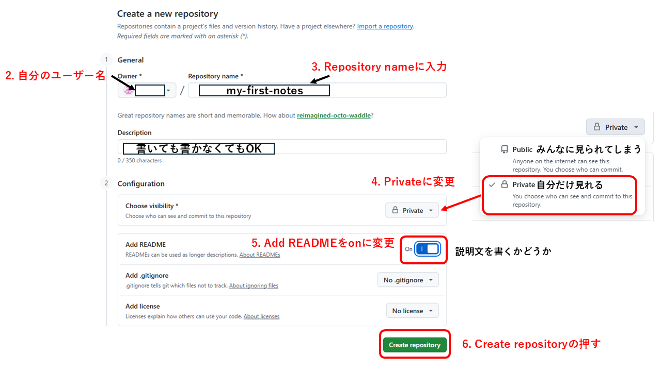
リポジトリを作る
例として my-first-notes を作成します。
github.com/new
Owner：自分のアカウント
Repository name：my-first-notes
Visibility：Private
Add README：オン
最後に Create repository を押す
16
Notes:
参考: 添付「GitHub はじめての使い方ガイド」、添付画像 スライド1.PNG。画面の配置や文言は更新で変わる可能性がある。

Slide 17
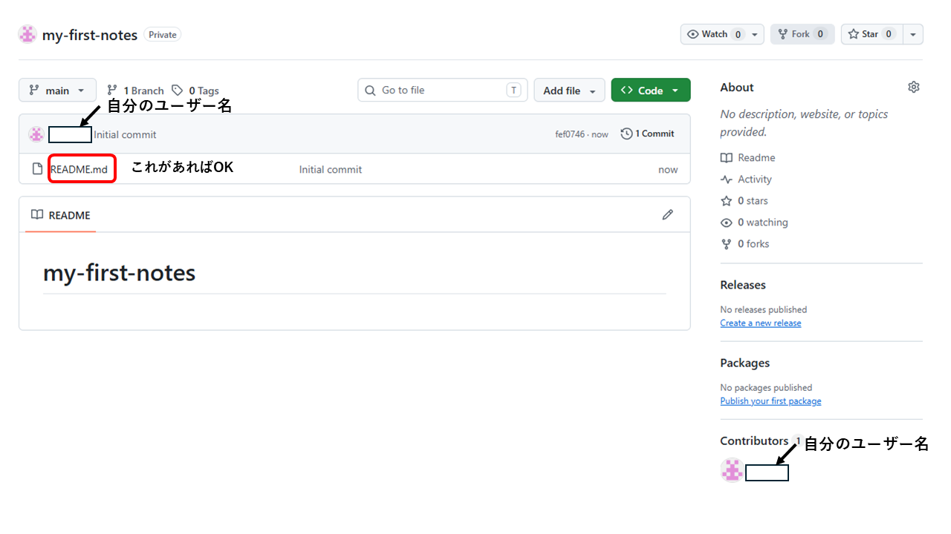
作成できたか確認する
確認の目印
名前が my-first-notes
Private の表示
README.md が一覧にある
README は説明文の入口になります
17
Notes:
参考: 添付「GitHub はじめての使い方ガイド」、添付画像 スライド2.PNG。画面の配置や文言は更新で変わる可能性がある。

Slide 18
README を編集する
README.md を開き、鉛筆の Edit this file を選ぶ
入力例
# わたしの練習メモ
GitHubの使い方を練習しています。
少しずつ文章を追加します。
# の後に半角スペースを入れると見出しになります。
18
Notes:
Markdownの見出し記法を説明。編集後、Previewで見た目を確認できる。参考: 添付ガイド。

Slide 19
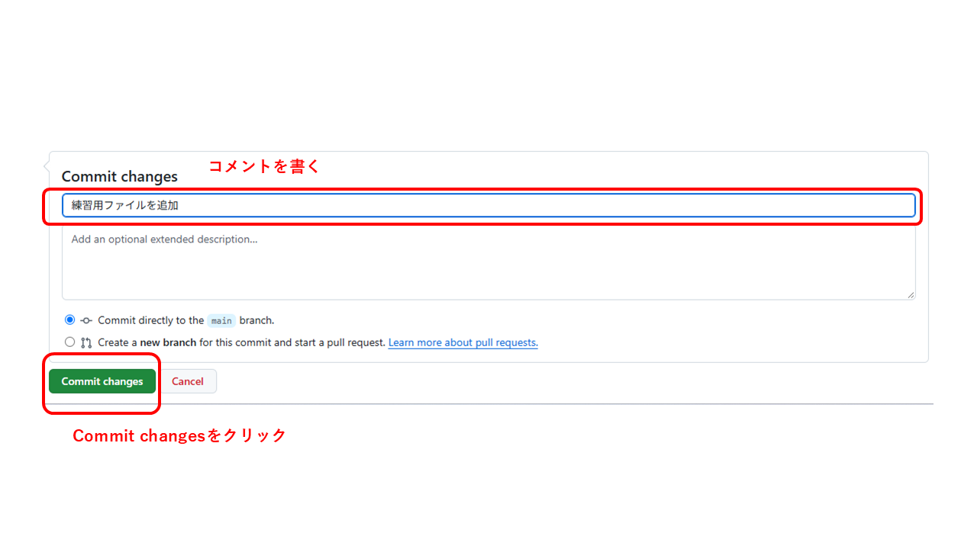
コミットして保存する
最後の確定まで
Commit changes… を押す
メッセージに「READMEに練習文を追加」
Commit directly to main を選ぶ
Commit changes で確定
README を開き直し、文章が見えれば成功
19
Notes:
参考: 添付「GitHub はじめての使い方ガイド」、添付画像 スライド7.PNG。画面の配置や文言は更新で変わる可能性がある。

Slide 20
新しいファイルを作る
Code でファイル一覧に戻る
Add file → Create new file
名前を memo.txt にする
本文を書き、コミットする
確認：一覧に memo.txt が増える
20
Notes:
本文例「今日はGitHubの練習をしました。」コミットメッセージ例「練習メモを追加」。参考: 添付ガイド。

Slide 21
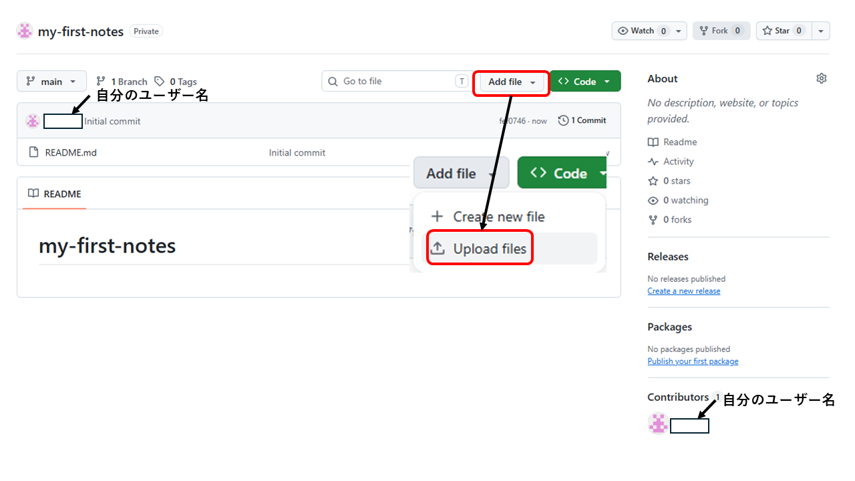
手元のファイルを追加する
アップロード
Add file → Upload files
ファイルを選ぶかドラッグする
名前を確認し、メッセージを書く
Commit changes で確定
ファイルを選んだだけでは追加は完了しません
21
Notes:
参考: 添付「GitHub はじめての使い方ガイド」、添付画像 スライド4.PNG。画面の配置や文言は更新で変わる可能性がある。

Slide 22
過去の状態を確かめる
README.md を開く
History を選ぶ
日時とコミットメッセージを見る
記録を開いて変更内容を確認
前の文章に戻すときは、内容を確認して新しいコミットで記録します。
22
Notes:
履歴の画面表示は変化する場合がある。過去のコミットそのものを消すのではなく、新たな変更として戻す。参考: 添付ガイド。

Slide 23
共同作業の入口
自分の練習から、チームで変更を相談する段階へ。
Branch
main から分けた作業線
Pull request
変更を取り込む前に相談・確認する場所
Merge
確認した変更を main に反映する
Private の URL だけでは、招待していない人は閲覧できません。
23
Notes:
今回の操作演習ではブランチ・プルリクエストは作らず、概念を紹介。権限を持つ共同作業者を招待する必要がある。参考: 添付ガイド。

Slide 24
安全に使うために
Public にする前に内容を確認
秘密情報は Private にも書かない
流出したキーは無効化・再発行
画面が変わったら英語の名称を探す
演習の達成：作成、編集、コミット、History の確認
24
Notes:
公開中に複製された内容は後からPrivateへ戻しても回収できない。ブラウザーアップロードの制限など、最新情報はGitHub Docsで確認する。参考: 添付ガイド。

Slide 25
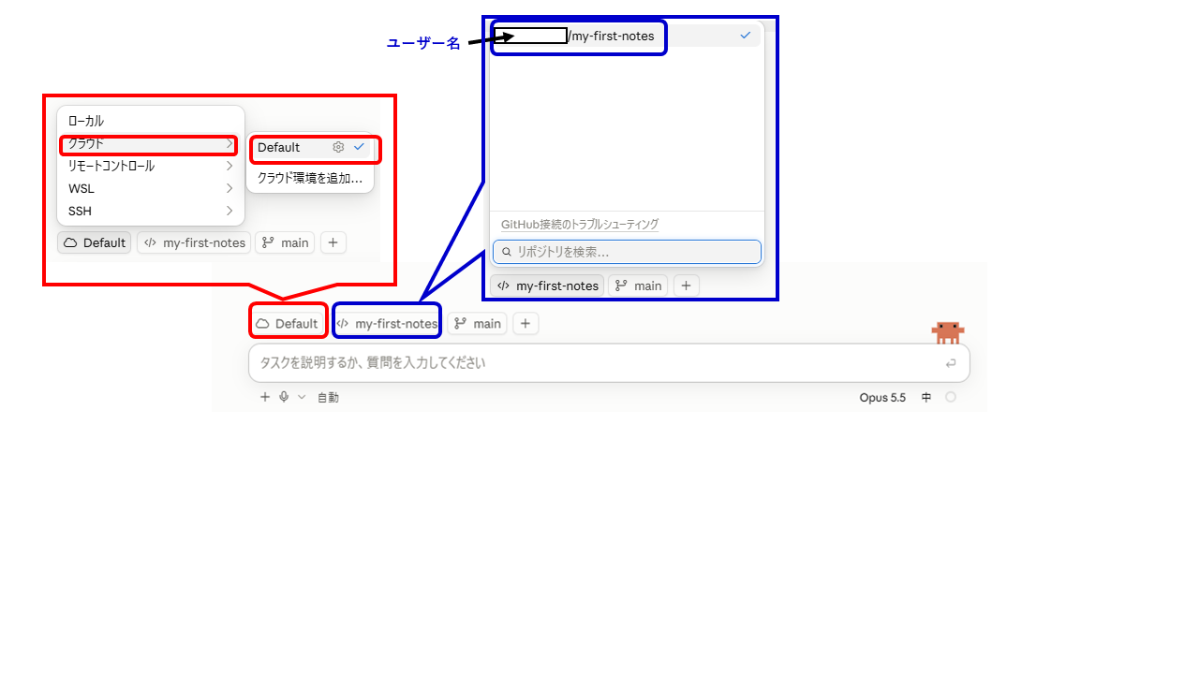
補足：Claude など外部サービスとの連携
GitHub のリポジトリを別サービスから選び、そこでの作業結果を確認できます。
特典や画面名は時期・プランで変わります。連携時はアクセス権限を確認してください。
25
Notes:
添付画像スライド9、10、画像1(1)はClaudeとの接続例。クレジット特典は有効期限・条件を検証できないためプレゼンの基本手順には含めない。

